Slide 1
Самостоятельная работа

Slide 2
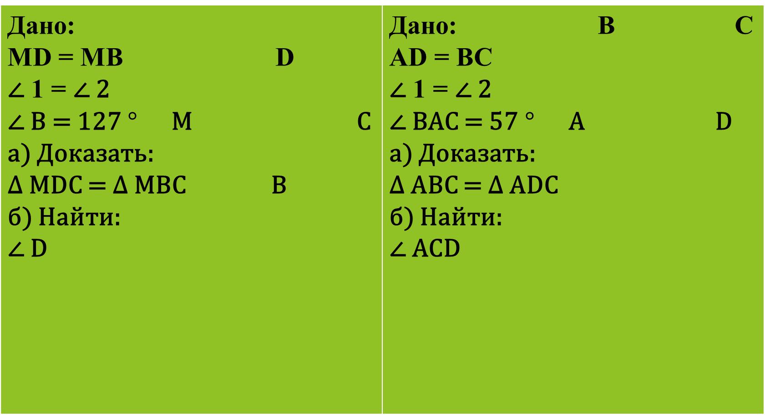
1 вариант 2 вариант
Дано: МD = МВ D ∠ 1 = ∠ 2 ∠ В = 127$°$ M C а) Доказать: Δ МDС = Δ МВC В б) Найти: ∠ D | Дано: В С АD = ВC ∠ 1 = ∠ 2 ∠ ВАС = 57$°$ А D а) Доказать: Δ АВС = Δ ADC б) Найти: ∠ АСD
1
1
2
2

Slide 3
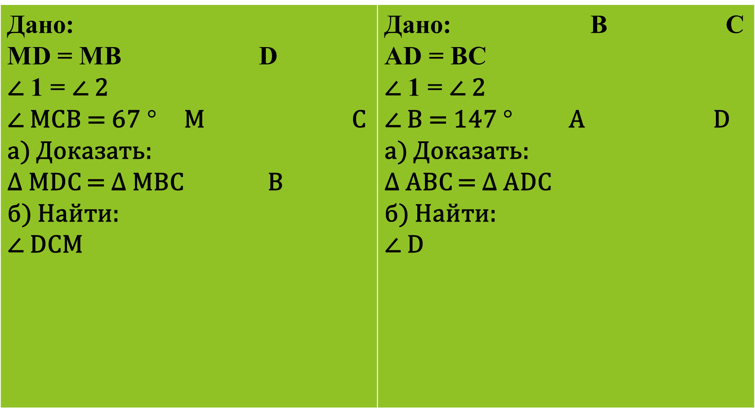
3 вариант 4 вариант
Дано: МD = МВ D ∠ 1 = ∠ 2 ∠ МСВ = 67$°$ M C а) Доказать: Δ МDС = Δ МВC В б) Найти: ∠ DСМ | Дано: В С АD = ВC ∠ 1 = ∠ 2 ∠ В = 147$°$ А D а) Доказать: Δ АВС = Δ ADC б) Найти: ∠ D
1
1
2
2

